Slide 1
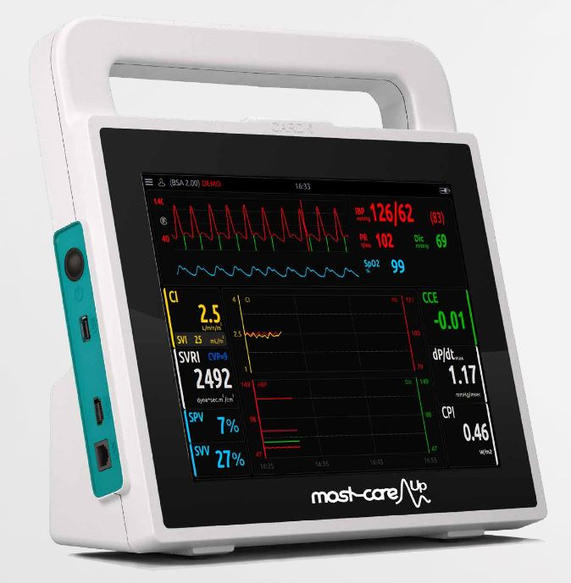

MostCare and hemodynamic assessment in cardiac surgery
Dott. Pittarello Demetrio
Institute of Anesthesia and Intensive Care Unit
University of Padua, Italy

Slide 2
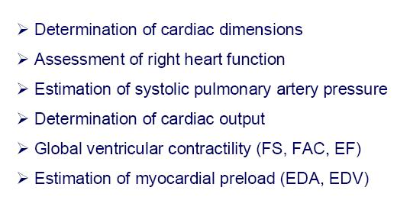
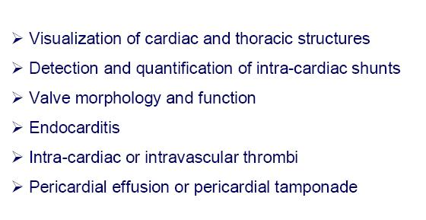
TEE

Slide 3
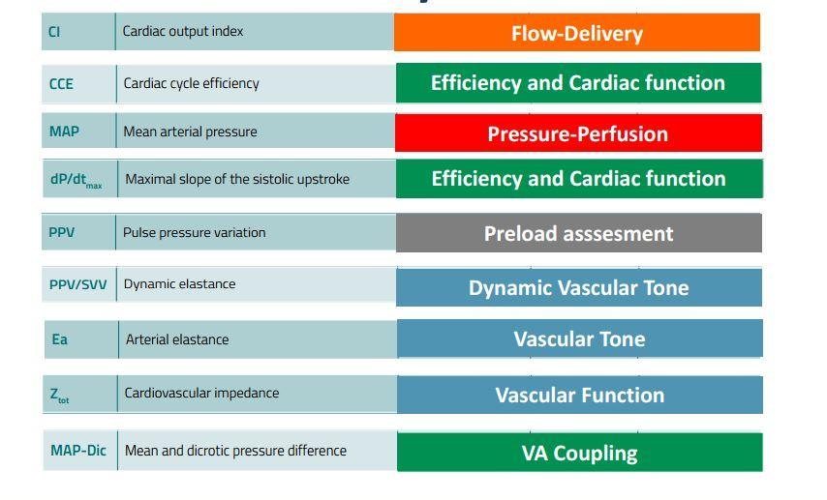
Hemodynamic parameters
?

Slide 4
Ideal chracteristics for monitoring techniques
Accuracy
Repeatability
Predictive
Rapid response time
Countinuous use
Ease of use
Acceptable risk benefit ratio
Operator independence
Inexpensive
Notes:
4

Slide 5
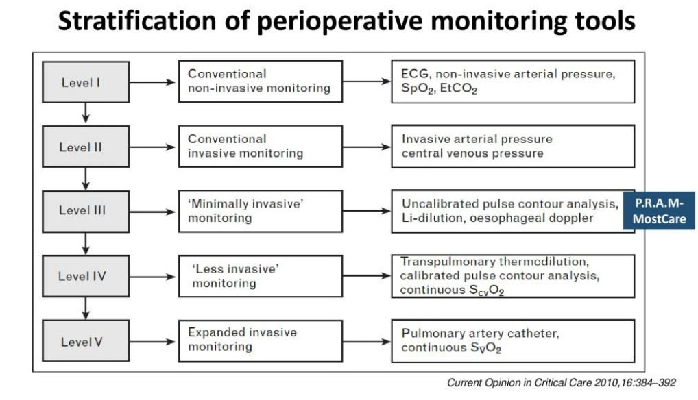
P.R.AM.
MostCare
TEE

Slide 6
 | Fick method | PAC | Picco | LidCO | PRAM
Invasività | Necessità di cateterizzazione del cuore dx | Necessità di cateterizzazione del cuore dx | Necessità di cateterizzazione del cuore dx | Necessità di cateterizzazione del cuore dx | /
Utilizzo di materiale dedicato | Sì | Sì | Sì | Sì | /
Calibrazione | / | Termodiluizione | Termodiluizione transpolmonare | Diluizione | /
Indicatore | / | Soluzione salina | Soluzione salina | Litio | /
Monitoraggio in continuo | / | / | Presente | Presente | Presente
Affidabilità e precisione | Elevata ( "gold standard") | Medio-elevata | Medio-elevata | Medio-elevata | Medio-elevata
Complicanze | Secondarie alla cateterizzazione del cuore destro | Secondarie alla cateterizzazione del cuore destro Rottura di arteria polmonare | Secondarie alla cateterizzazione del cuore destro | Secondarie alla cateterizzazione del cuore destro Tossicità da litio | /

Slide 7
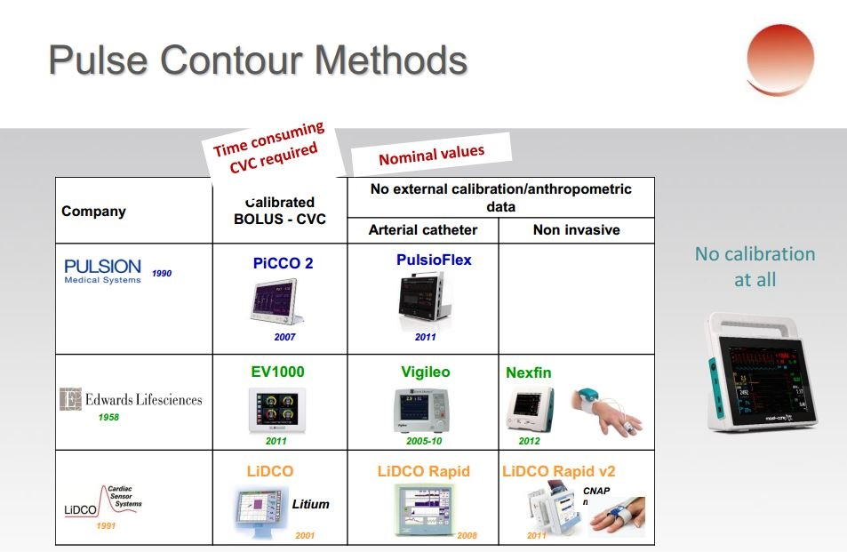

Slide 8
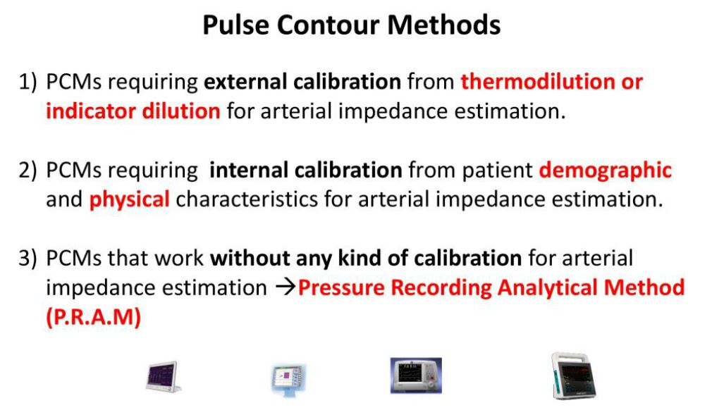

Slide 9
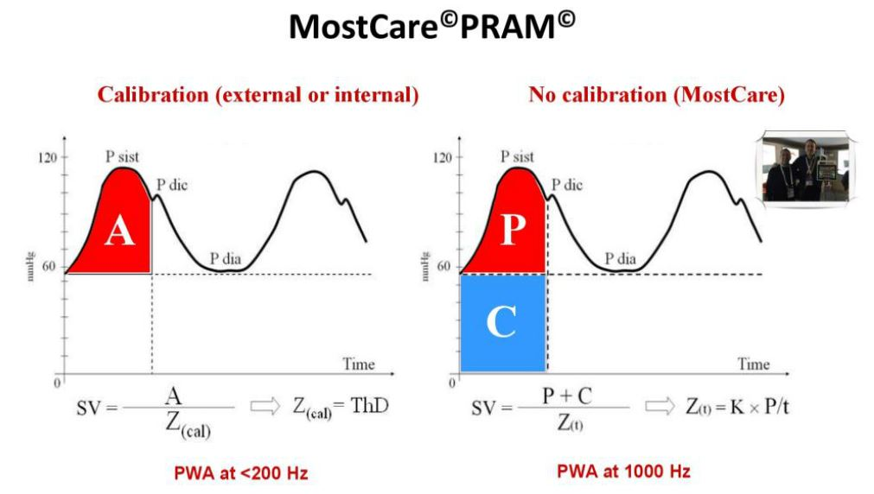
a minimally invasive hemodynamic monitoring system based on mathematical analysis of the arterial waveform recorded at a high sampling rate (1000 Hz)
volume changes occur because of radial expansion in response to pressure variations
Notes:
La necessità di contenere i costi, così come l’aver riconosciuto i potenziali rischi di una ventilazione meccanica prolungata, di una sedazione eccessiva e di una terapia intensiva prolungata, ha portato a pensare di poter gestire i pazienti in un modo diverso universalmente chiamato fast-track, se non per tutti i pazienti almeno per una buona parte. Questa gestione comporta una serie di fattori non tutti dipendenti dall’anestesista, ma uno sforzo multidisciplinare di tutti coloro che hanno a che fare con questi pazienti.
L’anestesista può incidere modificando la sua tecnica anestesiologica prevalentemente sull’estubazione.
Attualmente si adottano tecniche anestesiologiche compatibili con la fast-track per tutti i pazienti fatto salvo poi escluderli quando nel postoperatorio non si verifichino i criteri per l’early extubation.

Slide 10
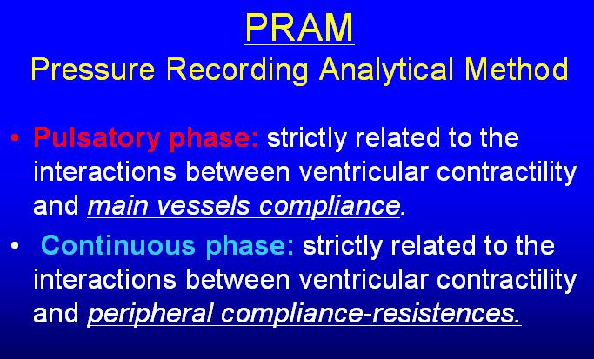
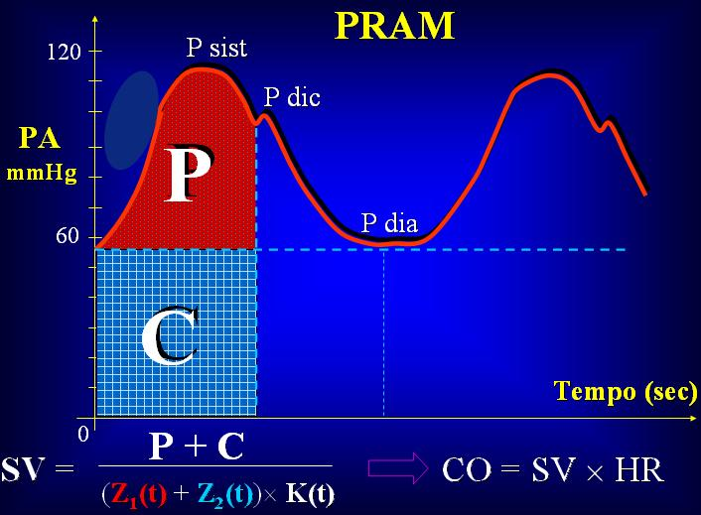
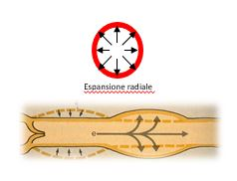

Slide 11
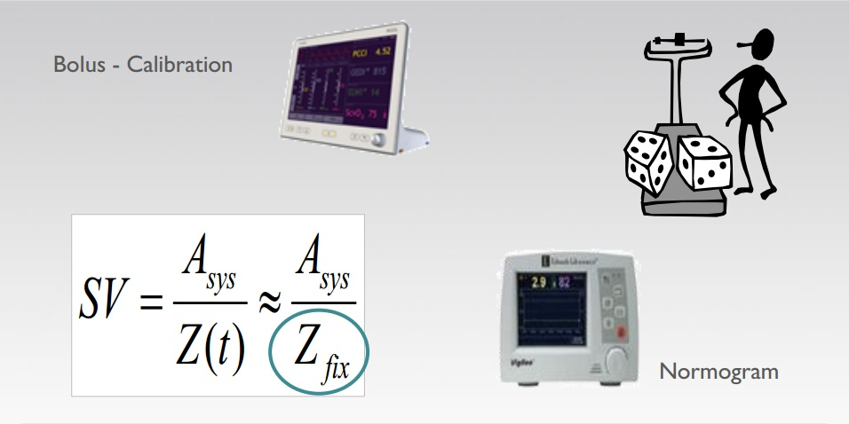

Slide 12
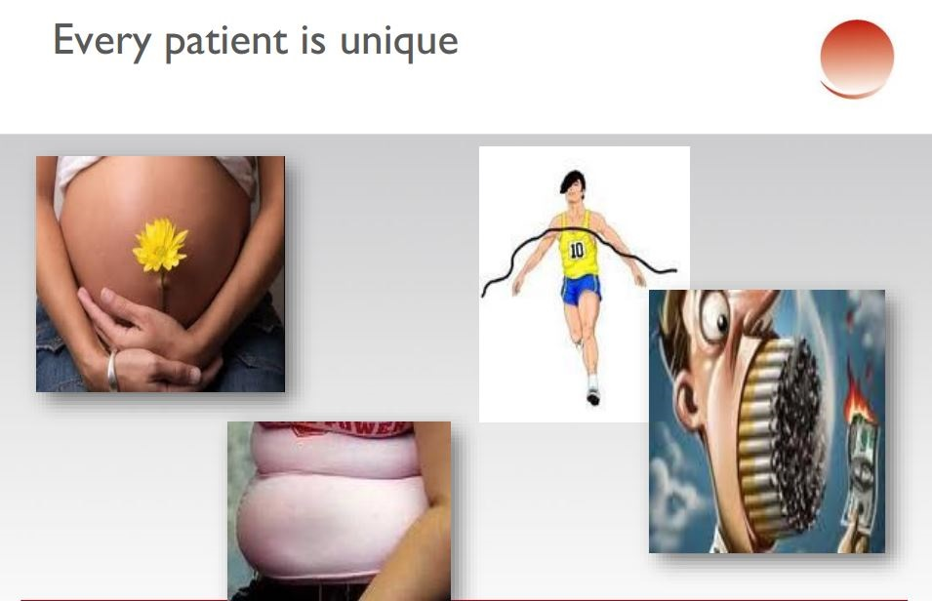

Slide 13
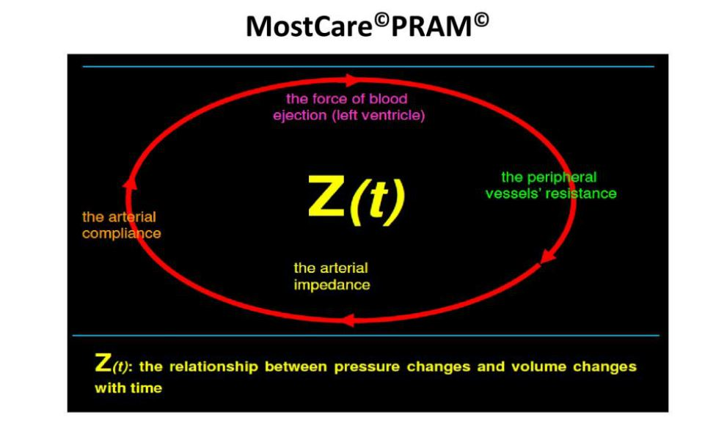
Dynamic impedence
obtained directly from the morphologic analysis of both the pulsatile and continuous components of the pressure waveform without the use of predicted data or calibration factors.
Notes:
La necessità di contenere i costi, così come l’aver riconosciuto i potenziali rischi di una ventilazione meccanica prolungata, di una sedazione eccessiva e di una terapia intensiva prolungata, ha portato a pensare di poter gestire i pazienti in un modo diverso universalmente chiamato fast-track, se non per tutti i pazienti almeno per una buona parte. Questa gestione comporta una serie di fattori non tutti dipendenti dall’anestesista, ma uno sforzo multidisciplinare di tutti coloro che hanno a che fare con questi pazienti.
L’anestesista può incidere modificando la sua tecnica anestesiologica prevalentemente sull’estubazione.
Attualmente si adottano tecniche anestesiologiche compatibili con la fast-track per tutti i pazienti fatto salvo poi escluderli quando nel postoperatorio non si verifichino i criteri per l’early extubation.

Slide 14
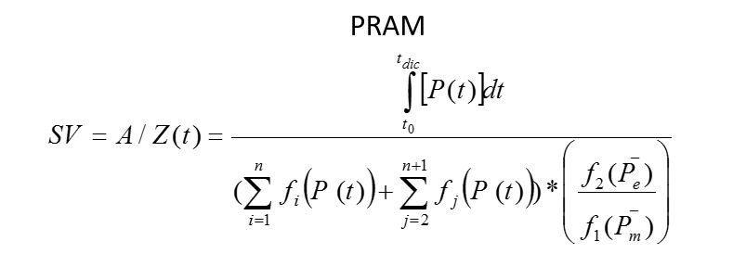

Slide 15
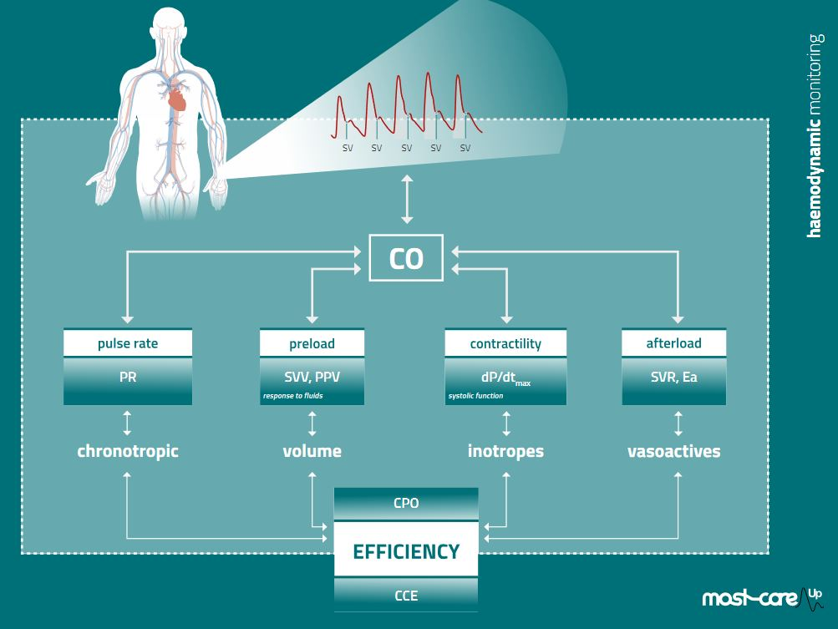

Slide 16
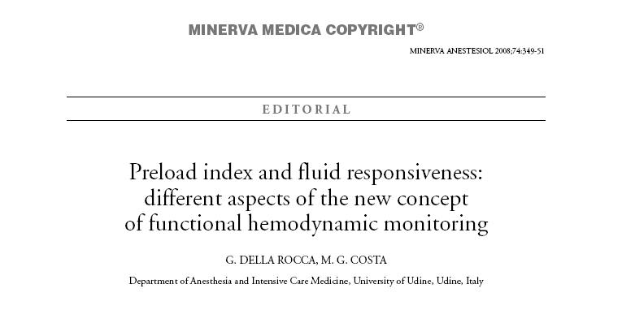
50% dei pazienti con emodinamica instabile non sono preload-responsive
Preload non è equivalente a fluid responsiveness
La maggior parte dei pazienti sono ventilati, sedati, con ritmo sinusale

Slide 17
Indici Dinamici
cCO
cREF, cEDV
cSVO2
PPV, Δ down, SVV, SPV
Δ PEP
PLR-ΔABF, RSVT

Slide 18
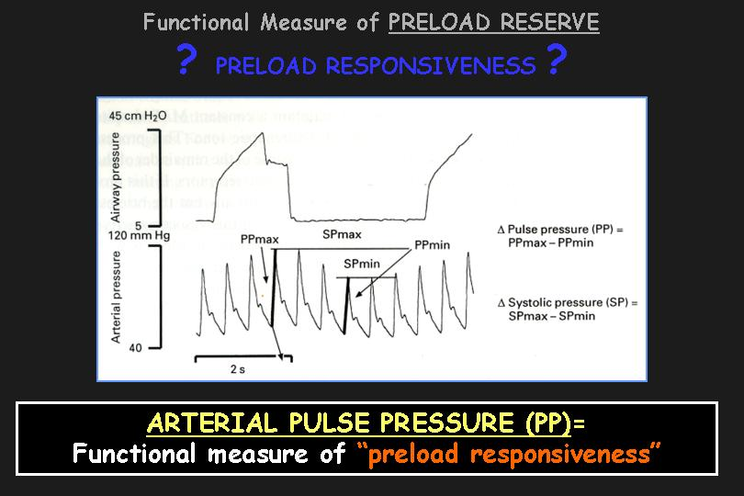

Slide 19
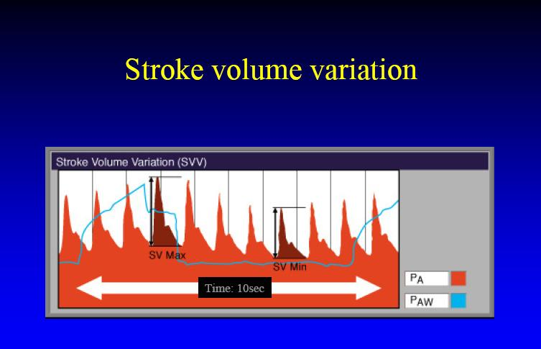

Slide 20
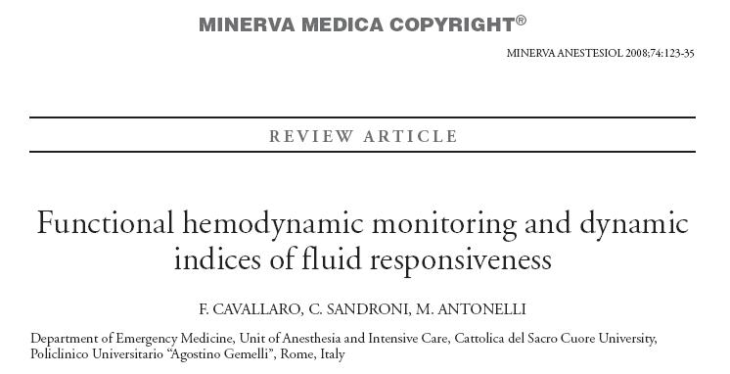
Indici basati sulle variazioni dello SV durante ventilazione meccanica (Δdown,PPV,SPV,SVV)
Indici basati sulle variazioni non dello SV durante ventilazione meccanica (ΔPEP)
Indici basati sulle diverse manovre di redistribuzione del preload (PLR-ΔABF, RSVT)

Slide 21
Limiti Indici Dinamici
Ritmo sinusale
Ventilazione meccanica
Tidal Volumes > 8 ml/Kg
No per alte FR, ↑ pressione endoaddominali, ↑ PAP, disfunzione ventricolo destro

Slide 22
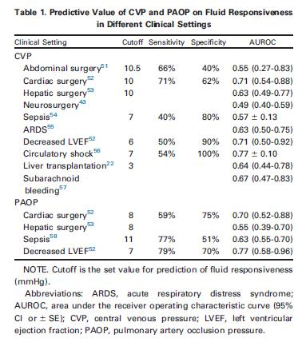
Cherpanath TGV,et al. J Cardiothorac Vasc Anesth 28(3): 745-754, 2014

Slide 23
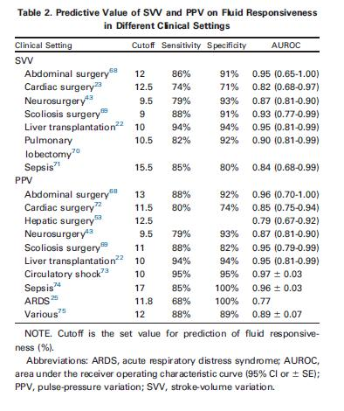
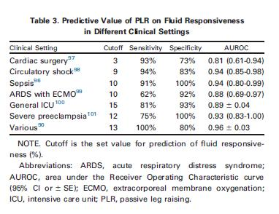
Cherpanath TGV,et al. J Cardiothorac Vasc Anesth 28(3): 745-754, 2014

Slide 24
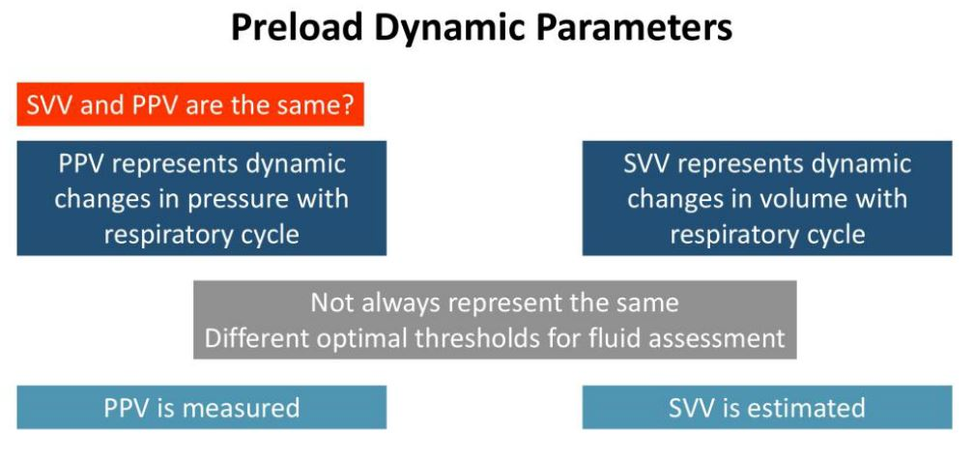

Slide 25
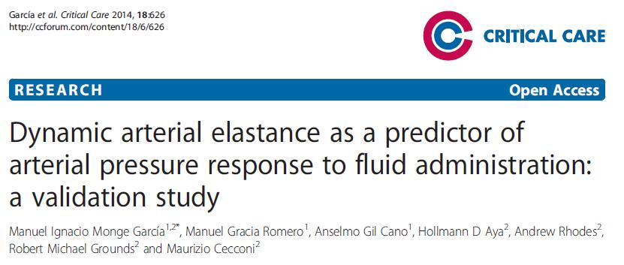
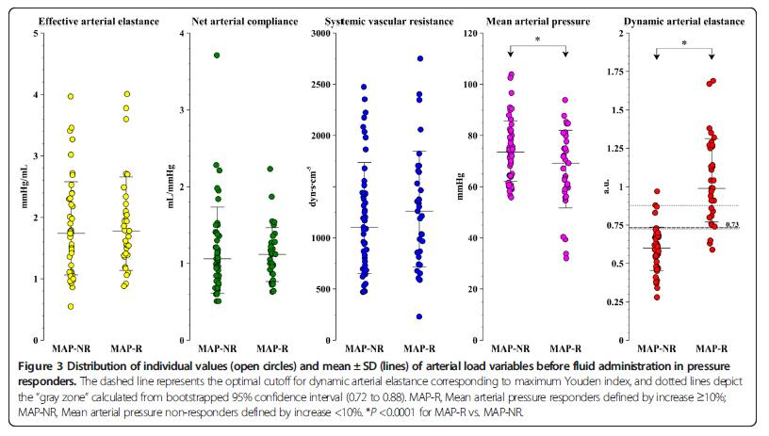
Dynamic elastance = PPV/SVV

Slide 26
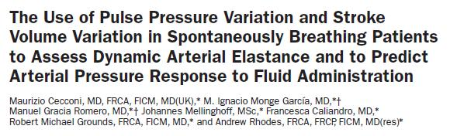
Anesth Analg 2015;120:76–84

Slide 28
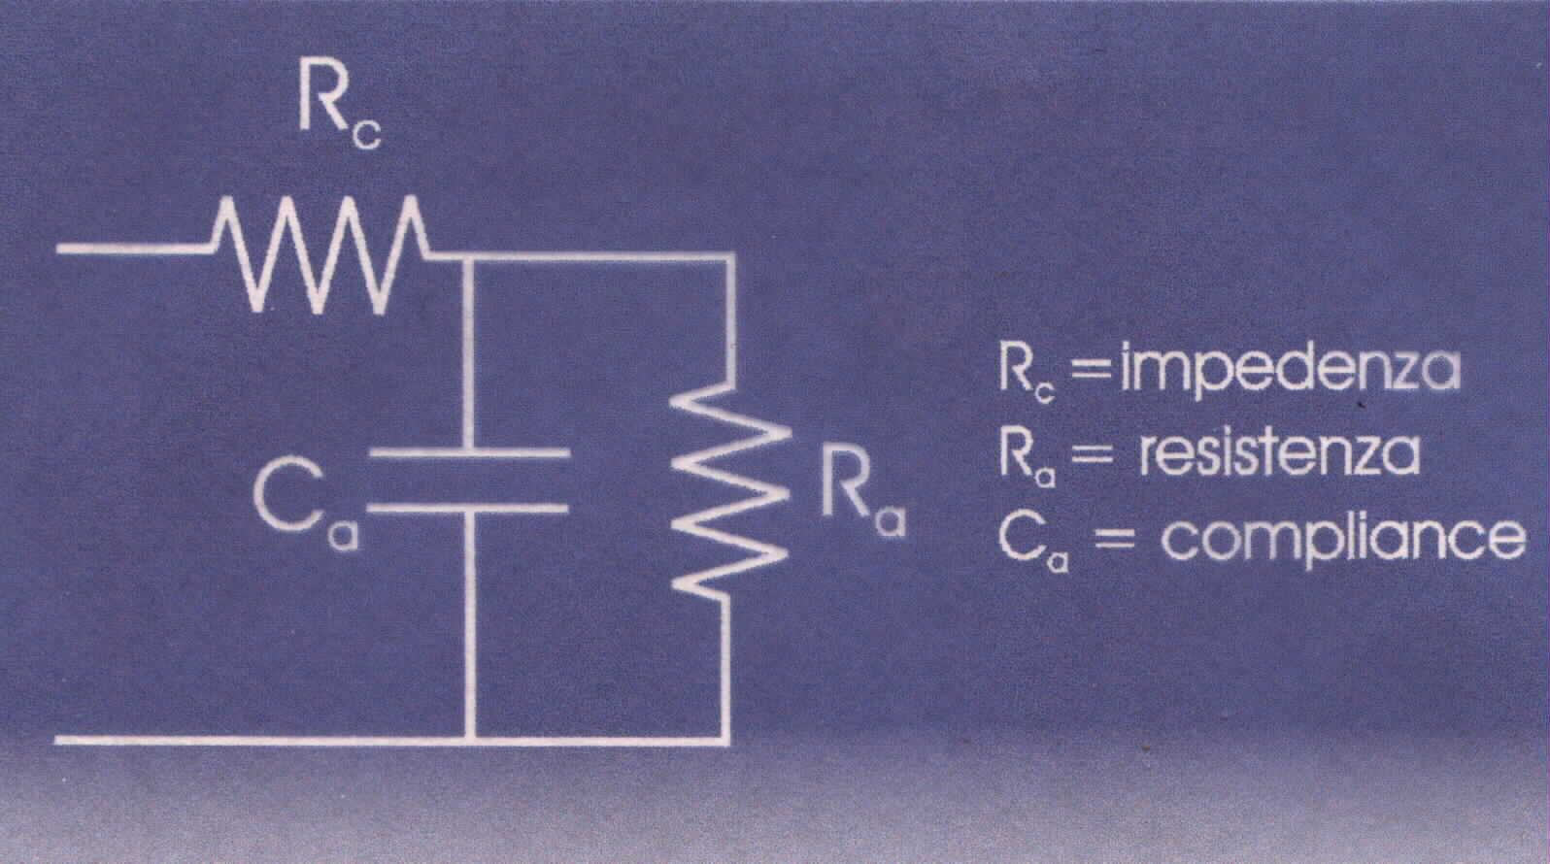
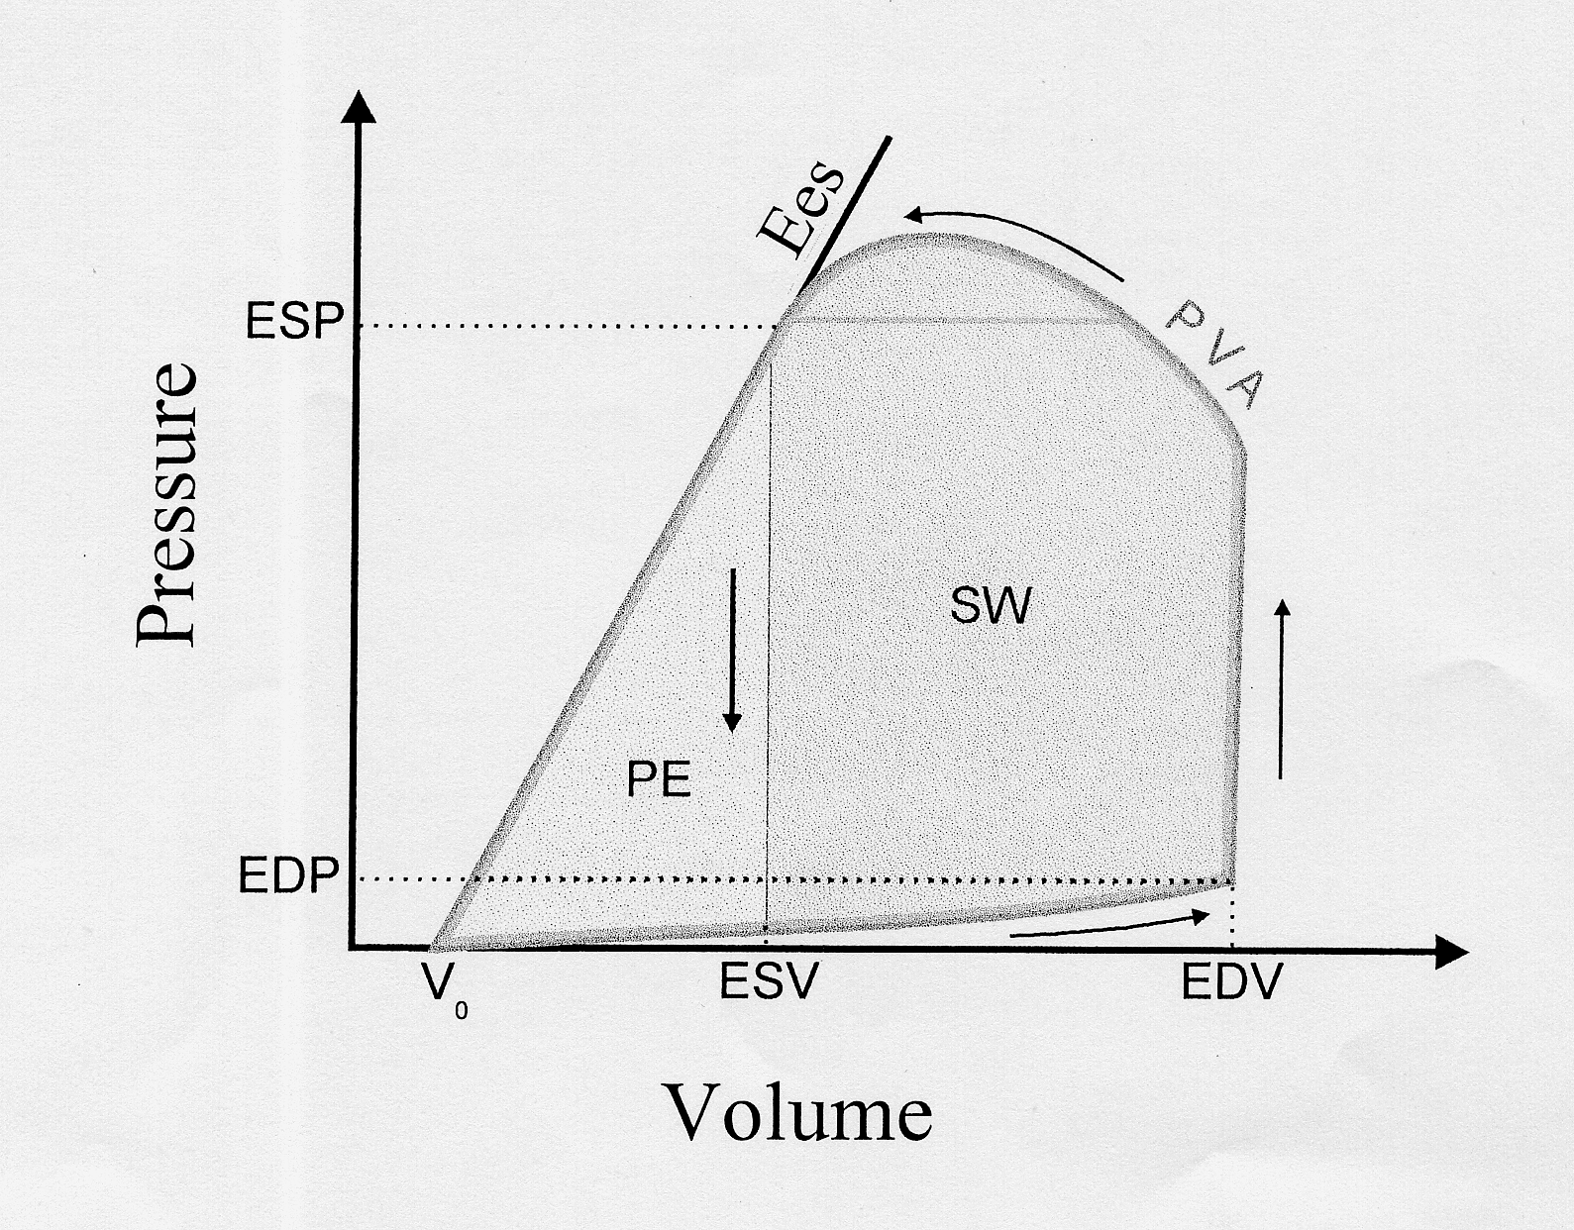
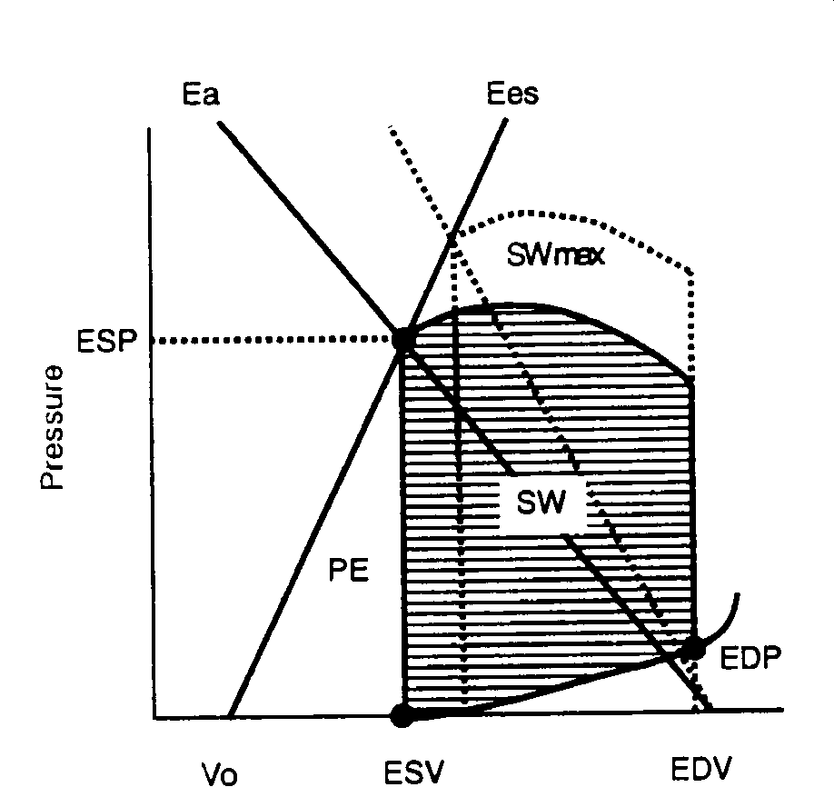
Ea
PVA (SW +PE) depend on MVO2 Suga
Efficiency = SW/PVA = Ea/Ees Sagawa
Ees = Pes / (Ves — Vo)
Ea = Pes / SV
Best efficiency Ea/Ees = 0,5 – 1,5

Slide 29
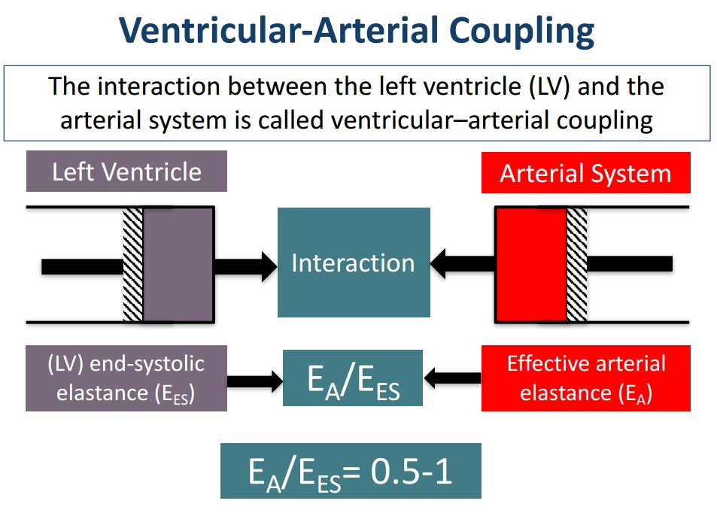
EA / EES = 0.5 – 1.5

Slide 30
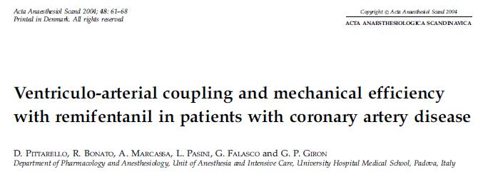
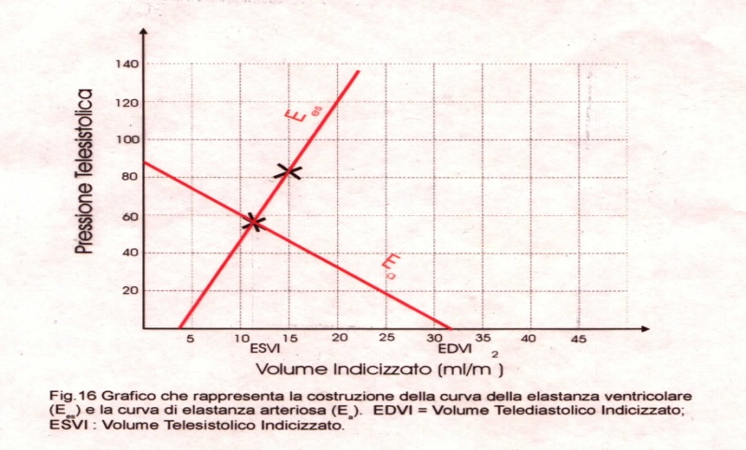
Elastanza arteriosa (Ea) = compliance + resistenze + impedenza
Se aumenta l’impedenza si riduce lo stroke volume
Massima efficienza quando Ea/Ees =0,5 e 1,5
Slope = Δ Y
Δ X

Slide 32
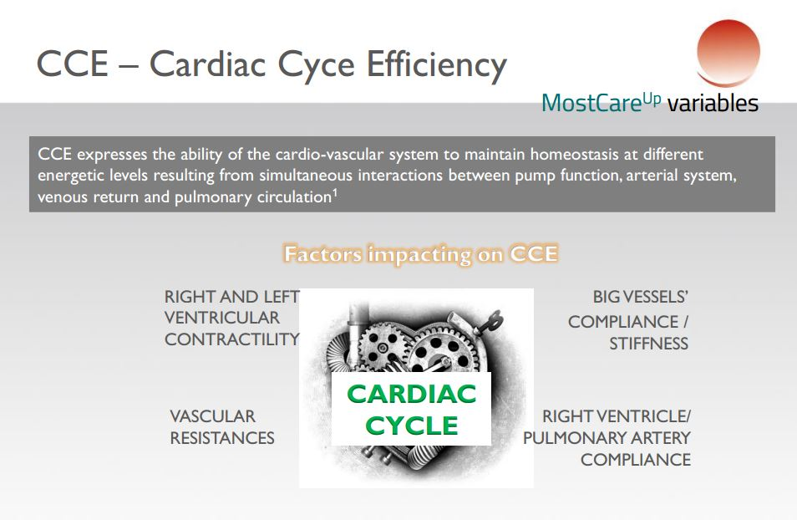

Slide 33
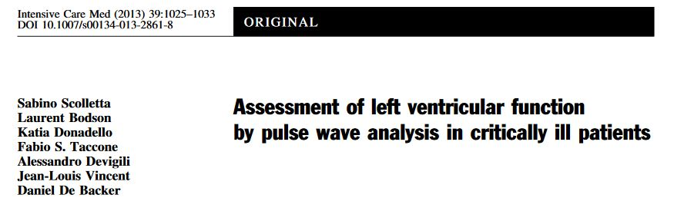
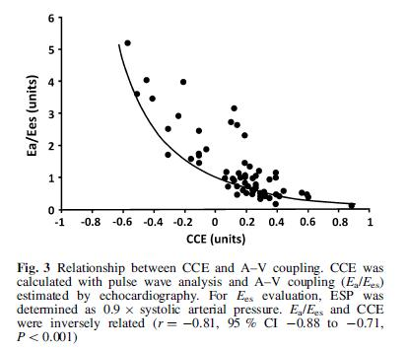

CCE

Slide 34
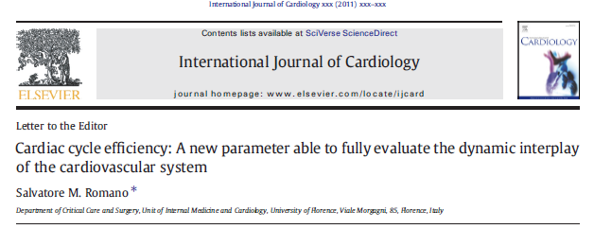
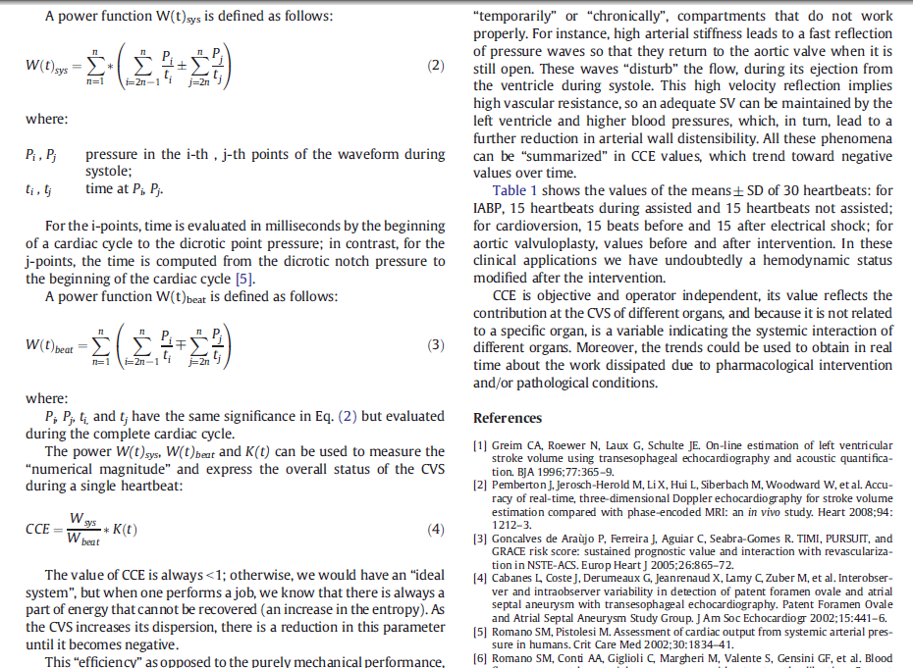
Cardiac Cycle Efficiency
[1] Romano SM: "Cardiac cycle efficiency: A new parameter able to fully evaluate the dynamic interplay of the cardiovascular system". Int J Cardiol. (2011), doi:10.1016/j.ijcard.2011.12.008
[2] S. Scolletta, L. Bodson, K. Donadello, A. Devigili, A. Herpain, FS Taccone, JL Vincent, D. De Backer.: “Left ventricular performance assessed by echocardiography and an uncalibrated pulse contour method in critically ill patients”; Poster ESICM 2010, Barcelona.

Slide 35
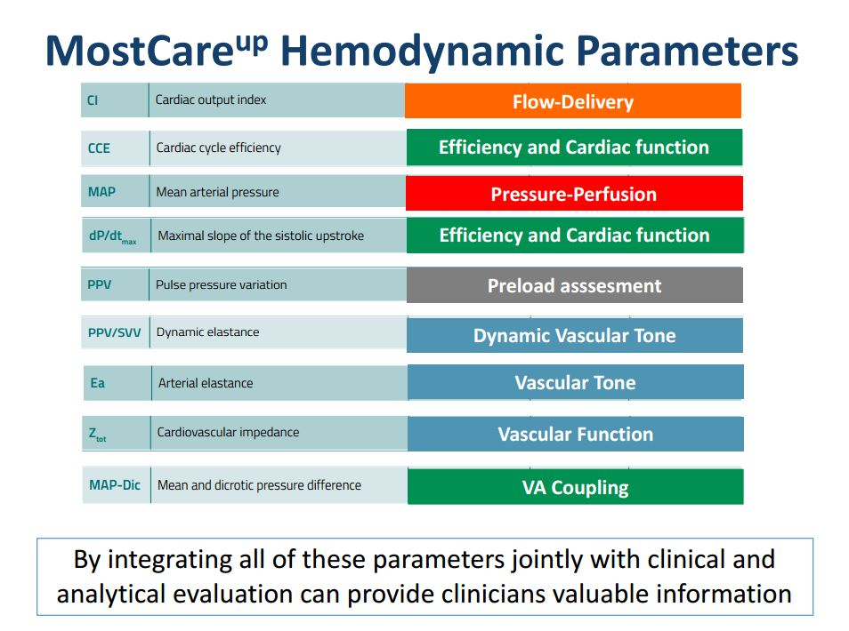

Slide 36
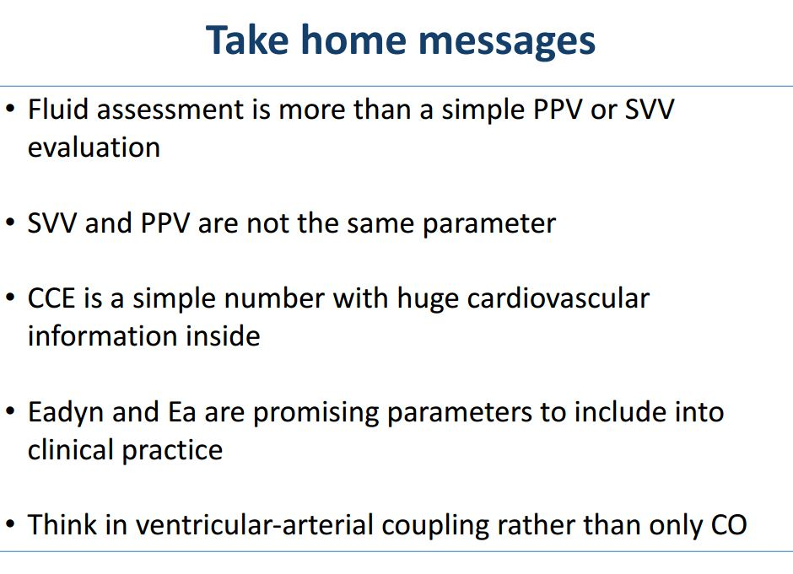

Slide 37
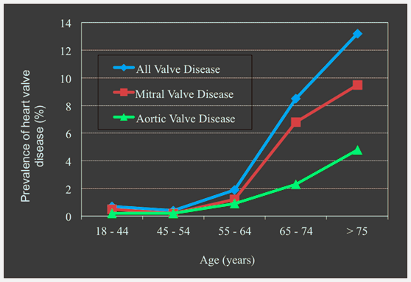
Mitral valve disease is more than 4-times more prevalent than aortic valve disease
6.8M people suffer from MR in the US alone
More than 250,000 new patients are diagnosed annually
More than 50,000 open heart procedures annually
Less than 20% of patients who could benefit receive therapy
MR: A Large and Growing Problem
Nkomo, V.T. et al. Burden of valvular heart disease: A population based study. The Lancet 2006; 368:1005-1011.

Slide 38
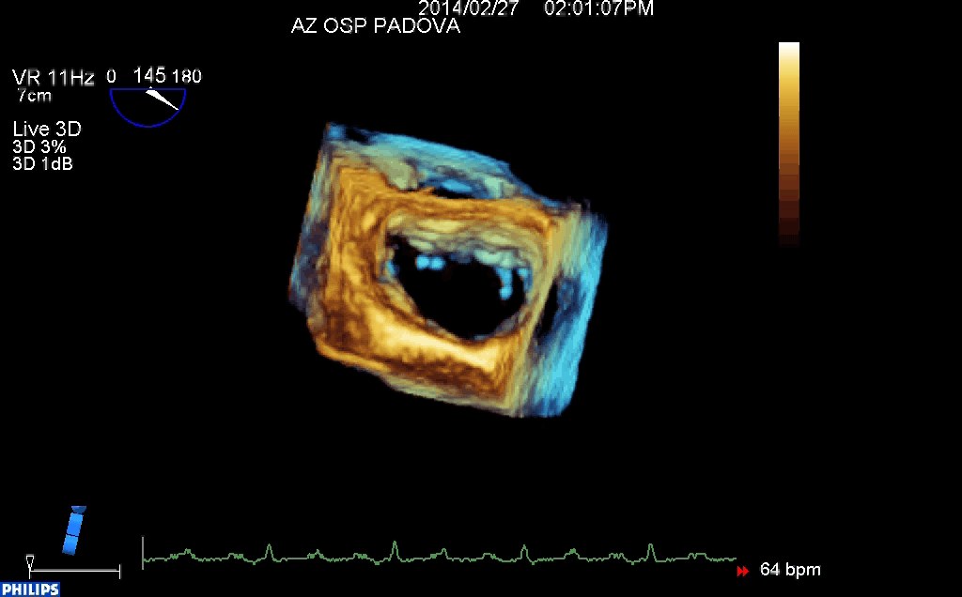
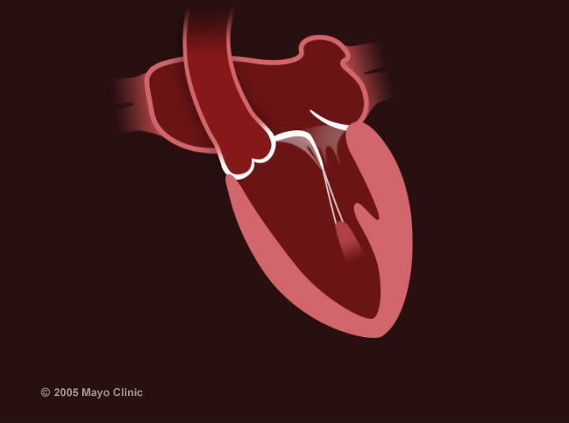
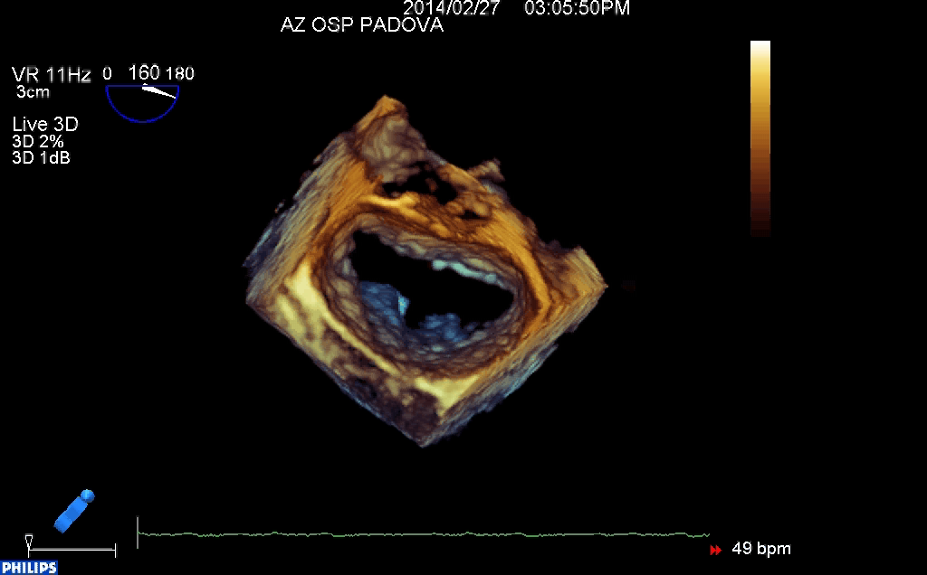
PRAM e correzione del prolasso della valvola mitrale

Slide 39
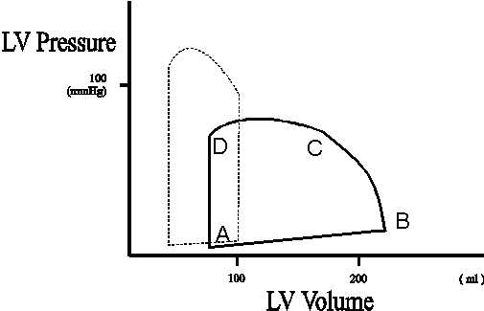
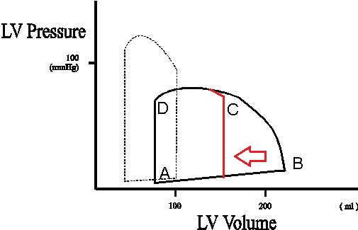

Slide 40
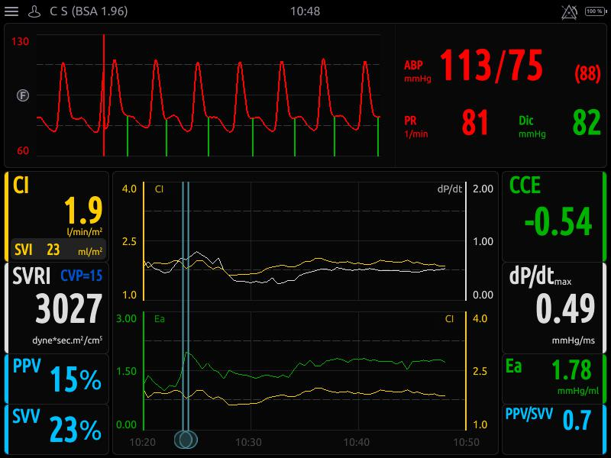
Notes:
La necessità di contenere i costi, così come l’aver riconosciuto i potenziali rischi di una ventilazione meccanica prolungata, di una sedazione eccessiva e di una terapia intensiva prolungata, ha portato a pensare di poter gestire i pazienti in un modo diverso universalmente chiamato fast-track, se non per tutti i pazienti almeno per una buona parte. Questa gestione comporta una serie di fattori non tutti dipendenti dall’anestesista, ma uno sforzo multidisciplinare di tutti coloro che hanno a che fare con questi pazienti.
L’anestesista può incidere modificando la sua tecnica anestesiologica prevalentemente sull’estubazione.
Attualmente si adottano tecniche anestesiologiche compatibili con la fast-track per tutti i pazienti fatto salvo poi escluderli quando nel postoperatorio non si verifichino i criteri per l’early extubation.

Slide 41
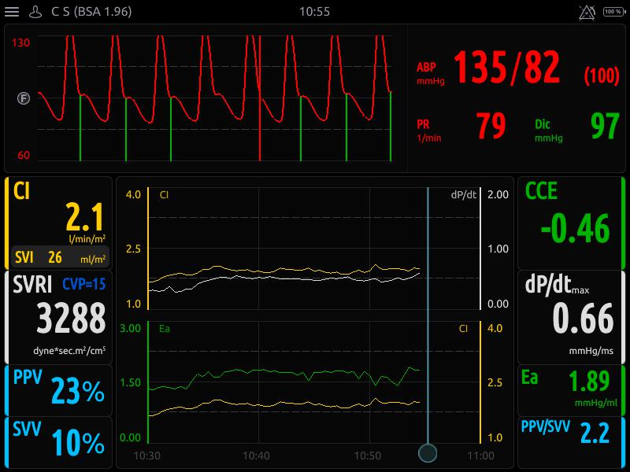
Notes:
La necessità di contenere i costi, così come l’aver riconosciuto i potenziali rischi di una ventilazione meccanica prolungata, di una sedazione eccessiva e di una terapia intensiva prolungata, ha portato a pensare di poter gestire i pazienti in un modo diverso universalmente chiamato fast-track, se non per tutti i pazienti almeno per una buona parte. Questa gestione comporta una serie di fattori non tutti dipendenti dall’anestesista, ma uno sforzo multidisciplinare di tutti coloro che hanno a che fare con questi pazienti.
L’anestesista può incidere modificando la sua tecnica anestesiologica prevalentemente sull’estubazione.
Attualmente si adottano tecniche anestesiologiche compatibili con la fast-track per tutti i pazienti fatto salvo poi escluderli quando nel postoperatorio non si verifichino i criteri per l’early extubation.

Slide 42
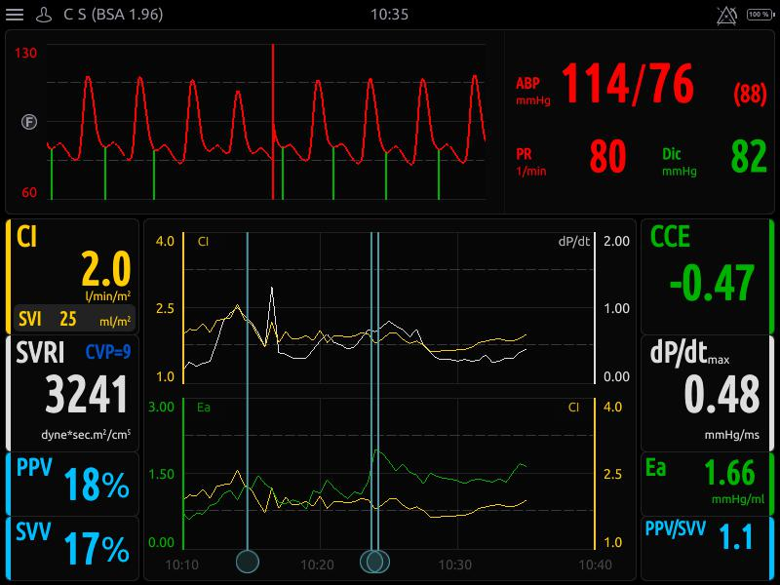
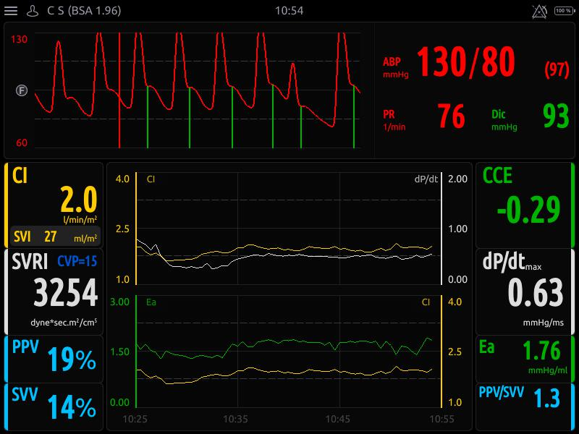

Slide 43


With volume and vasodilators
Notes:
La necessità di contenere i costi, così come l’aver riconosciuto i potenziali rischi di una ventilazione meccanica prolungata, di una sedazione eccessiva e di una terapia intensiva prolungata, ha portato a pensare di poter gestire i pazienti in un modo diverso universalmente chiamato fast-track, se non per tutti i pazienti almeno per una buona parte. Questa gestione comporta una serie di fattori non tutti dipendenti dall’anestesista, ma uno sforzo multidisciplinare di tutti coloro che hanno a che fare con questi pazienti.
L’anestesista può incidere modificando la sua tecnica anestesiologica prevalentemente sull’estubazione.
Attualmente si adottano tecniche anestesiologiche compatibili con la fast-track per tutti i pazienti fatto salvo poi escluderli quando nel postoperatorio non si verifichino i criteri per l’early extubation.

Slide 44
Conclusion
MostCare is the only monitor able to follow, in real time and from beat to beat, even the slightest hemodynamic variations in patient submitted to this procedure.
Do not need any prior calibration.
Evaluates the cardiac output and many other hemodynamic parameters (preload, afterload, cardiac contractility and efficiency) which have become vitally important elements in optimising the treatment of these patients and in defining the best hemodynamic settings.
Notes:
La necessità di contenere i costi, così come l’aver riconosciuto i potenziali rischi di una ventilazione meccanica prolungata, di una sedazione eccessiva e di una terapia intensiva prolungata, ha portato a pensare di poter gestire i pazienti in un modo diverso universalmente chiamato fast-track, se non per tutti i pazienti almeno per una buona parte. Questa gestione comporta una serie di fattori non tutti dipendenti dall’anestesista, ma uno sforzo multidisciplinare di tutti coloro che hanno a che fare con questi pazienti.
L’anestesista può incidere modificando la sua tecnica anestesiologica prevalentemente sull’estubazione.
Attualmente si adottano tecniche anestesiologiche compatibili con la fast-track per tutti i pazienti fatto salvo poi escluderli quando nel postoperatorio non si verifichino i criteri per l’early extubation.

Slide 45



Slide 46


Pediatric Anesthesia 25 (2015) 143–149

Slide 47

Pediatric Anesthesia 26 (2016) 1097–1105

Slide 48
Hemodynamic monitoring
Basic
  Arterial Pressure
  ABG analysis
  Lactate
  SvO2 (??)
Advanced
  Echocardiography (TEE)
      CO (no intracardiac shunts)
        PiCCO (> 3 Kg)
        Lidco (> 3 Kg)
        PAC (from 5 – 10 Kg)
      CO (with intracardiac shunts)
        P.R.A.M. (from neonates)

Slide 49

Aim of the study
To validate the measure of cardiac output with P.R.A.M., compared with Fick method, in pediatric patients with congenital heart disease in cardiac surgery

Slide 50



Material and methods
Group of pediatric patients, from 0 to 14 yrs, with congenital heart disease and submitted to cardiac surgery
Cardiac output with Fick method:
Monitoring with Mostcare of effective cardiac output

Slide 51



Slide 52


Results

Slide 53


Results

Slide 54
Conclusions
We validated the Mostcare system to measure cardiac output in pediatric pts with congenital heart disease, with a good accuracy and easy to use. In addition the system provide us other useful informations about cardiac function and efficiency, in terms of oxygen uptake

Slide 55


Slide 56


Journal of Cardiothoracic and Vascular Anesthesia,
Vol 24, No 2 (April), 2010: pp 265-269

Slide 57


Slide 58

Journal of Cardiothoracic and Vascular Anesthesia
Vol 27, No 6 (December), 2013: pp 1108–1113

Slide 59


Journal of Cardiothoracic and Vascular Anesthesia
Vol 27, No 6 (December), 2013: pp 1114 – 1121

Slide 60


Slide 61


Journal of Cardiothoracic and Vascular Anesthesia,
Vol 25, No 3 (June), 2011: pp 476-480

Slide 62

??? temperature changes, TR, timing, peripheral arterial lines ???

Slide 63


Slide 64


